Slide 1

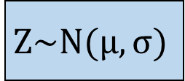





$$μ$$
$$X$$
$$\hat{X}$$
Encoder
Decoder
$$Ζ\sim N(μ,σ)$$
$$g$$
$$f$$
$$σ$$

